Slide 1

GPU集群环境下分布式深度学习
训练加速方法的研究与实现
Beyond Data and Model Parallelism for Deep Neural Networks
MLSys 19, Zhihao Jia, et al.
王宇晨
2020.07.03

Slide 2
01
研究背景与意义
02
分布式训练方法
03
系统设计与实现
04
实验分析与总结

Slide 3
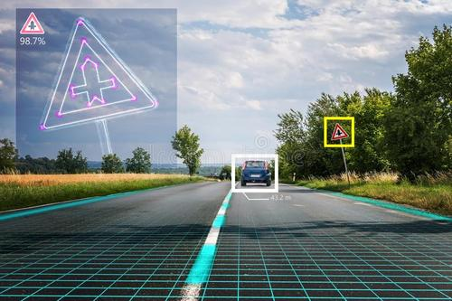




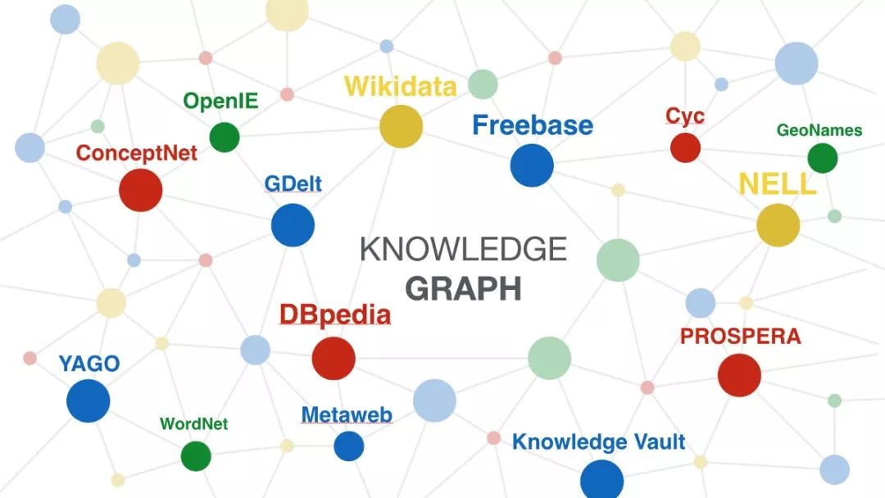
处处都有深度学习
计算机视觉
语音识别
游戏AI
医疗健康
自然语言处理
知识图谱

Slide 4
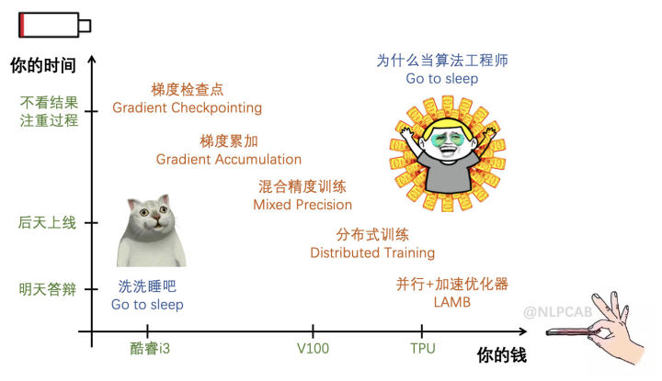
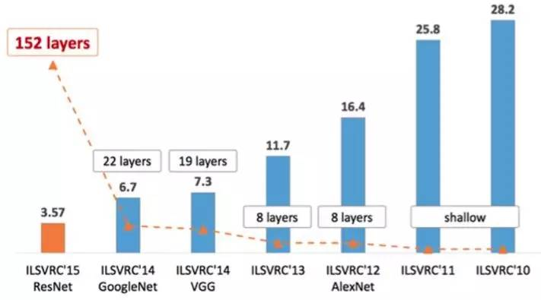
挑战一：如何更好更快地训练一个(大规模)神经网络？
训练时间远大于推断时间
ImageNet Large Scale Visual Recognition Challenge
(ILSVRC top-5 error)

Slide 5

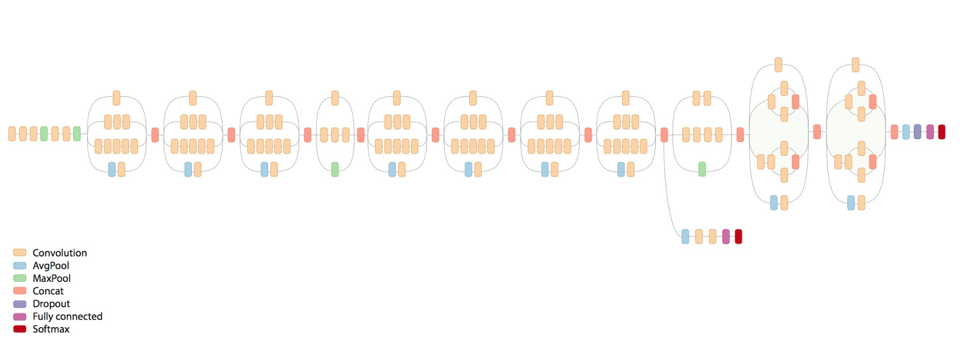
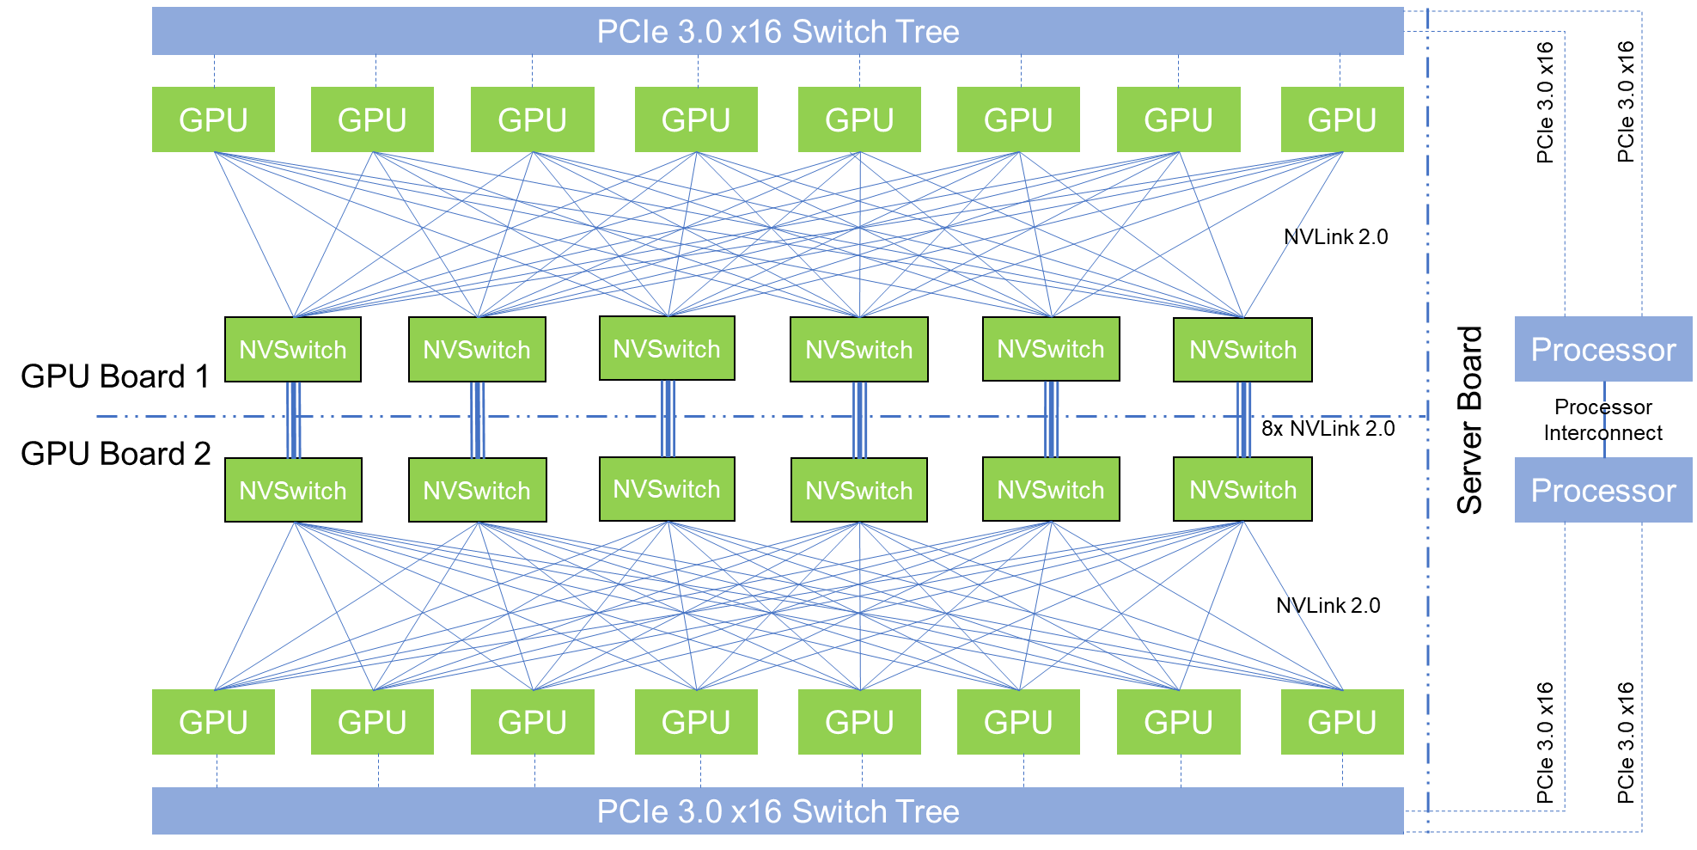
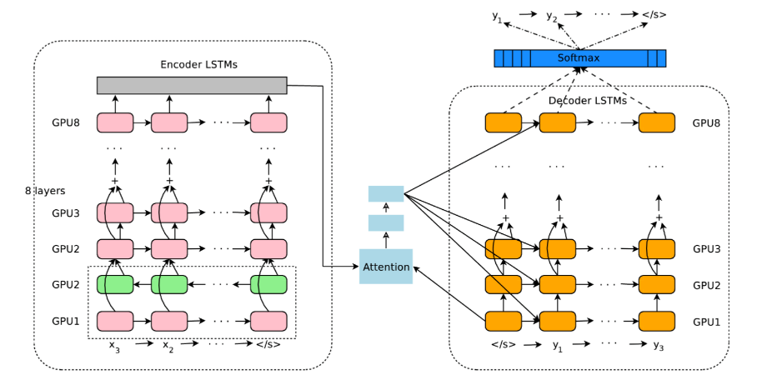
挑战二：如何高效地在异构集群上部署深度学习任务?
多样且复杂的DNN
分布式异构平台

Slide 6
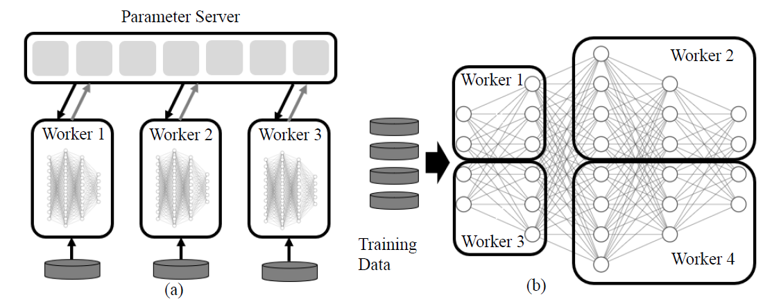
基本的分布式训练方式
数据并行 Data Parallelism
模型并行 Model Parallelism

Slide 7
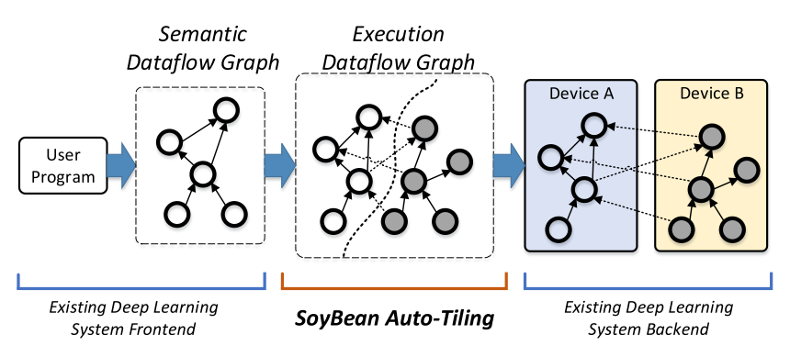
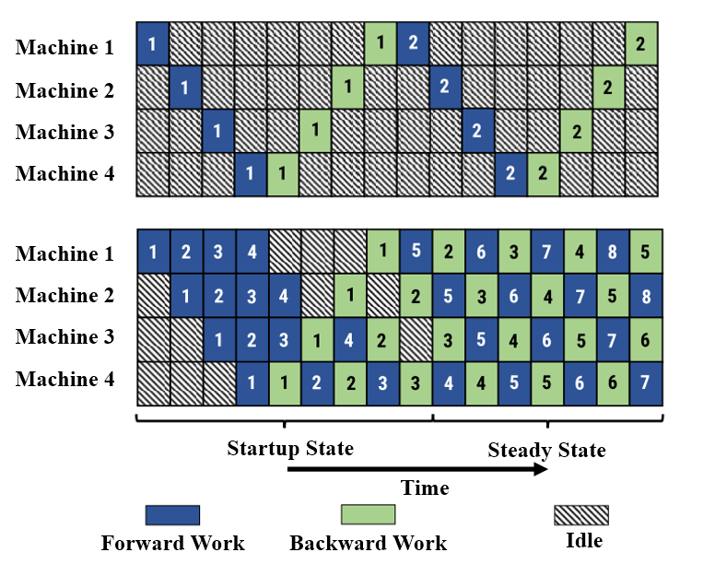
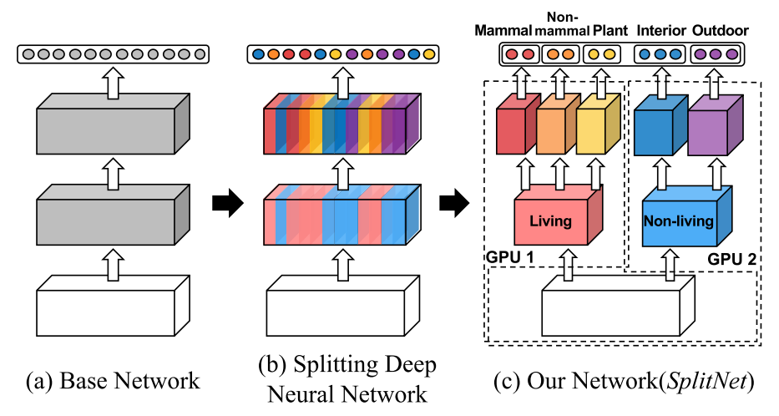
流水线并行 Pipeline
混合并行 Hybrid Parallelism
Tensor-Tilling^{[2]}
PipeDream^{[1]}
SplitNet^{[3]}
[1] Narayanan D. et al. PipeDream: generalized pipeline parallelism for DNN training. 2019
[2] Wang M. et al. Unifying data, model and hybrid parallelism in deep learning via tensor tiling. 2018.
[3] Kim J. et al. SplitNet: Learning to semantically split deep networks for parameter reduction and model parallelization. 2017

Slide 8
数据并行和模型并行
PyTorch等主流深度学习框架均支持的分布式训练策略
专家设计的并行策略
结合数据并行和模型并行来加速DNN ^{[1-2]} 例如，OWT方法
自动化框架的策略
ColocRL ^{[3]}等自动化框架，使用强化学习来学习设备放置策略
本课题使用的策略
A Search Space of possible strategies
+
A Cost Model and
a Search Algorithm
=
Optimized
Strategies
[1] Alex Krizhevsky. One weird trick for parallelizing convolutional neural networks. 2014
[2] Wu et. al. Google’s neural machine translation system: Bridging the gap between human and machine translation. 2016
[3] Mirhoseini et. al. Device placement optimization with reinforcement learning. 2017

Slide 9
关键点
如何构建一个包含最优并行策略的策略空间？
如何高效地探索上述策略空间？
A Search Space of possible strategies
SOAP
search space
+
Device 1
…
A Cost Model and
a Search Algorithm
MCMC
search Algo.
Device N
=
Optimized
strategies
Strategy
Best Found
Parallelization

Slide 10
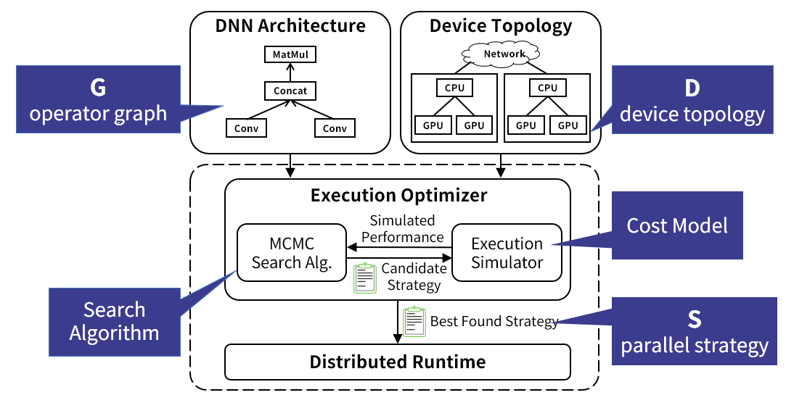
FlexFlow基本结构
计算时间、通信时间
参数同步时间^{[1]}
[1] Jia Z, et al. Exploring hidden dimensions in parallelizing convolutional neural networks[J]. 2018.

Slide 11
假设一：每个任务的执行时间是可预测的，并且预测方差较小
执行时间仅与输入规模相关而与输入张量的内容无关
假设二：设备间的传输一个规模为 s 的张量，能充分利用带宽 b
即用时为 s/b
假设三：对于每个设备，任务调度采用先进先出（FIFO）的策略
假设四：调度开销可以忽略不计，输入张量到达且目标设备可用
时，即刻开始执行

Slide 12
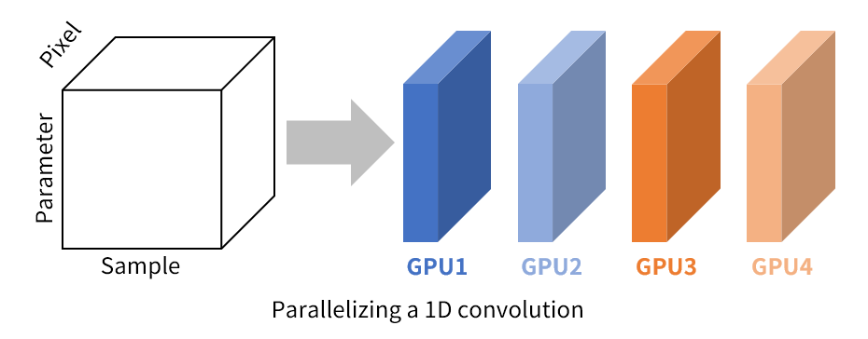
Samples: partitioning training samples (Data Parallelism)
Operators
Attributes
Parameters
[1]各种一维卷积（Full卷积、Same卷积、Valid卷积）https://blog.csdn.net/u013602059/article/details/104947737/

Slide 13
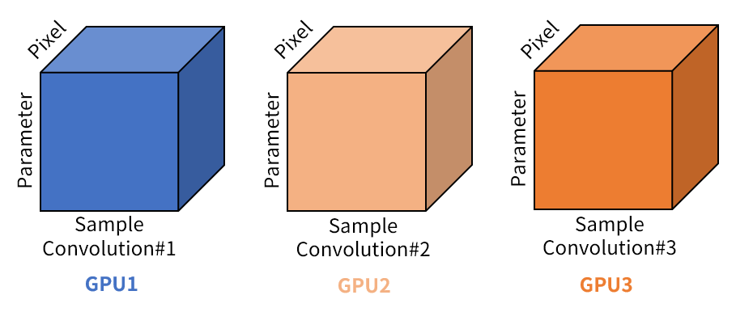
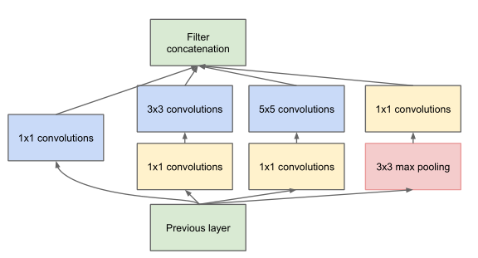
Samples: partitioning training samples (Data Parallelism)
Operators: partitioning DNN operators (Model Parallelism)
Attributes
Parameters
Inception结构

Slide 14
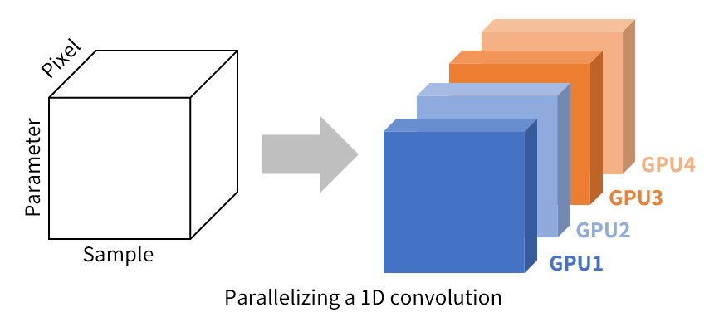
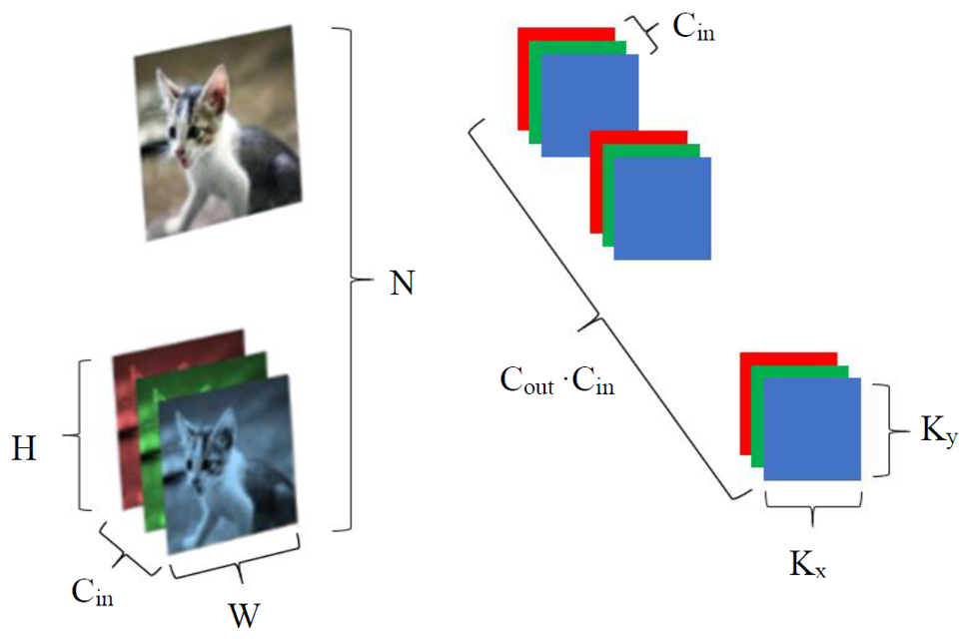
Samples: partitioning training samples (Data Parallelism)
Operators: partitioning DNN operators (Model Parallelism)
Attributes: partitioning attributes in a sample (e.g. pixels)
Parameters

Slide 15
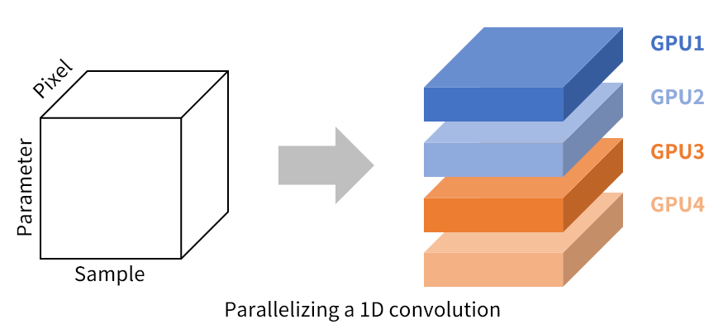
Samples: partitioning training samples (Data Parallelism)
Operators: partitioning DNN operators (Model Parallelism)
Attributes: partitioning attributes in a sample (e.g. pixels)
Parameters: partitioning parameters in an operator

Slide 16
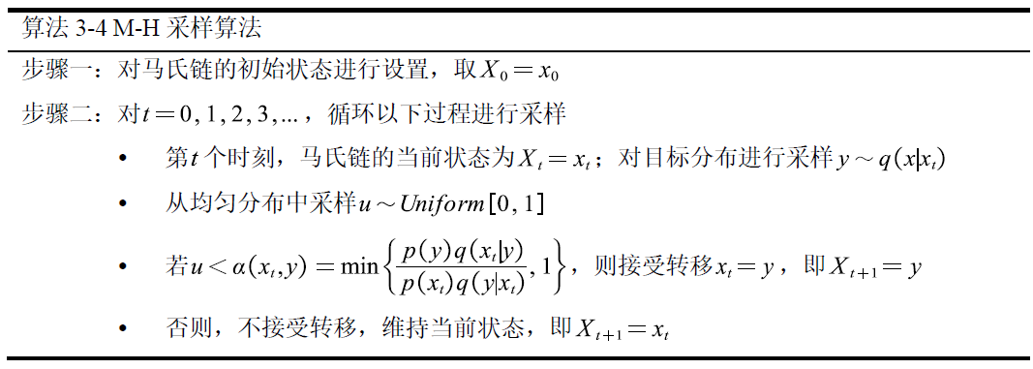
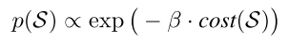
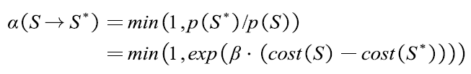
MCMC采样
随机策略数据并行
随机选取一个算子，更改其并行配置文件
策略序列：
S0,S1,S2,…
搜索结束条件
当前初始策略的搜索时间预算已经用完
搜索过程不能在一半的搜索时间内进一步改进所发现的最佳策略
[1] W. R. Gilks, S. Richardson, and D. Spiegelhalter. Markov chain Monte Carlo in practice. CRC press, 1995.

Slide 17
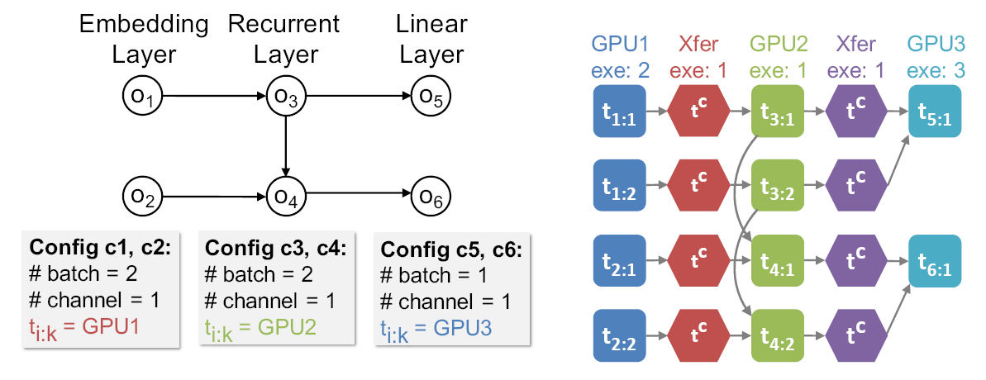
引入新的“计算图”
输入：G、D、S 任务图 T=(T_{N},T_{E})
任务 t_{i:j} 表示算子 o_{i} 的第 j 个子任务
任务 t_{c} 表示一般通信任务 exe 表示任务执行时间

Slide 18
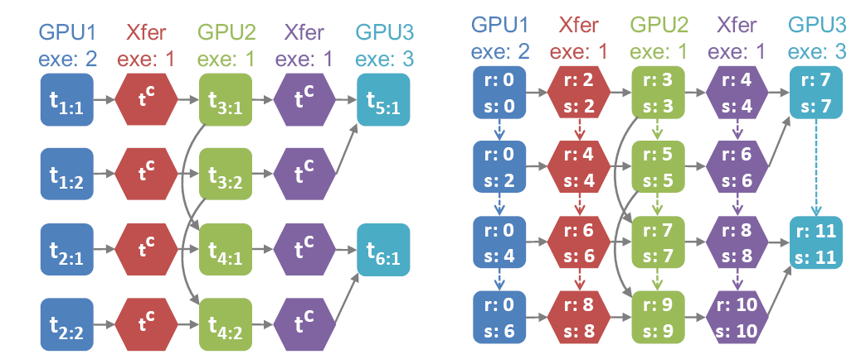
完整模拟算法
初始
任务图
完整模拟
输入：G、D、S 任务图 T=(T_{N},T_{E})
任务 t_{i:j} 表示算子 o_{i} 的第 j 个子任务
任务 t_{c} 表示一般通信任务 exe 表示任务执行时间
r 表示任务就绪时间 s表示任务开始时间

Slide 19
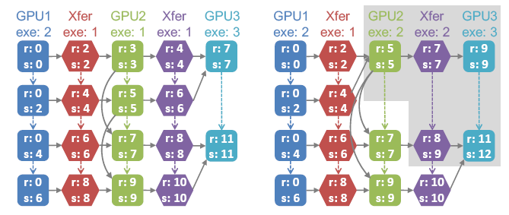
增量模拟算法
随机变换
并行化配置
完整模拟
增量模拟
输入：G、D、S 任务图 T=(T_{N},T_{E})
任务 t_{i:j} 表示算子 o_{i} 的第 j 个子任务
任务 t_{c} 表示一般通信任务 exe 表示任务执行时间
r 表示任务就绪时间 s表示任务开始时间

Slide 20
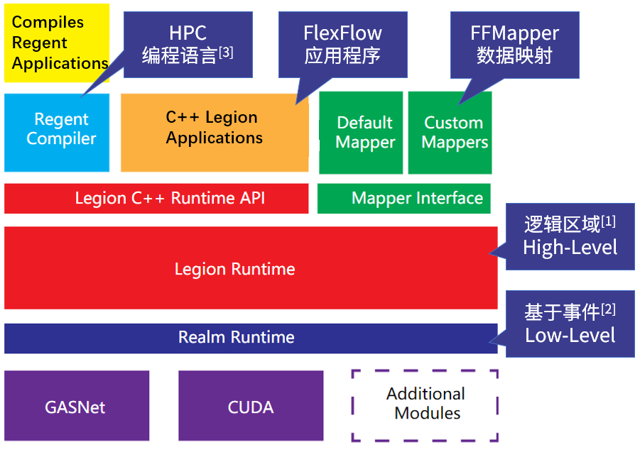
分布式运行时体系
FlexFlow是建立在该运行时体系上的一个深度学习框架
支持 CPU-GPU 结构的平台
可用于执行分布式训练任务
Advantages
User-Specification of Data Properties
Automated Mechanisms
User-Controlled Mapping
[1] Bauer M. et al. Legion: Expressing locality and independence with logical regions. 2012.
[2] Treichler S. et al. Realm: An event-based low-level runtime for distributed memory architectures. 2014
[3] Slaughter E. et al. Regent: a high-productivity programming language for HPC with logical regions. 2015.

Slide 21


什么是Legion？
一个通用并行库，提供了一种编程模型和运行时系统，可在具有复杂内存层次结构的异构平台上实现高性能计算。
与MPI、OpenCL、OpenMP、CUDA、Pthreads、OpenACC相比，Legion能够自动推理程序的数据结构，优化数据的放置和移动。
Legion特性
Sequential semantics
The better to understand what you write
Parallelism is extracted automatically
Throughput-oriented
The latency of a single thread/process is irrelevant
The overall time is what matters
Runtime decision making
Because machines are unpredictable/dynamic

Slide 22
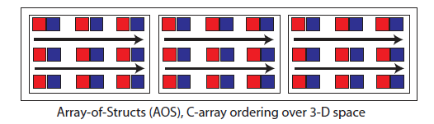
数据的抽象与管理
Logical Regions（对数据的抽象，描述程序数据的位置和独立性）
Index Spaces I : describe the rows in a logical region
Field Spaces F : describe the columns in a logical region
LR = I × F, each f ∈ F has a type T_{f} , pair<i, f> is an item of LR
增删改查（只读）的权限管理
目的：Legion通过将Logical Regions划分为子区域Sub-Regions，然后启动可在不同子区域上并行运行的任务，使应用程序进一步提高并行。
Physical Regions/Instances（内存实例）
创建了用于描述数据的Logical Regions后，要实例化这些区域的Physical Regions，用来访问数据，Physical Regions具有显式的放置和布局。
Physical Region的一种存储方式

Slide 23
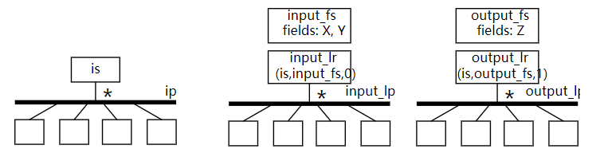
数据的抽象与管理
Logical Partitions（对Logical Regions的划分）
获取Logical Partitions首先需要创建新的Index Space，用于描述Color Space信息，目的是将color（Color Space中的一个点）与我们希望创建的每个索引子空间相关联。
虽然分区是在Index Space上执行的，但是在使用原始Index Space创建的所有Logical Partitions上，隐式地创建的索引分区和索引子空间。

Slide 24
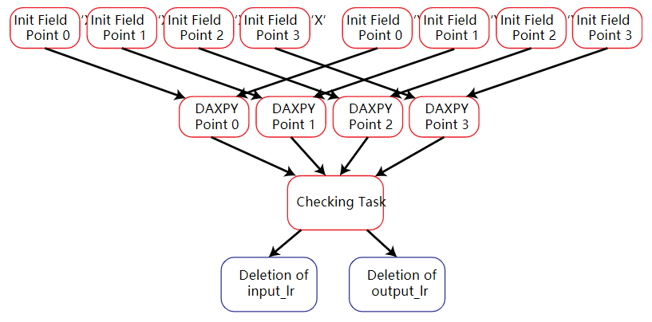
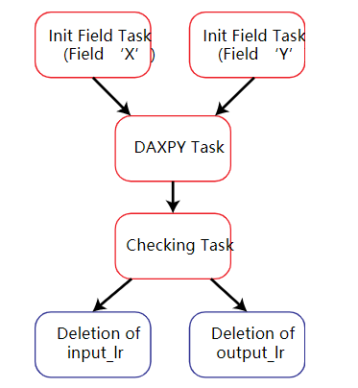
例子：计算 Y = alpha*X + Y
Field X
Field Y
Field Z
input_lr
output_lr

Slide 25
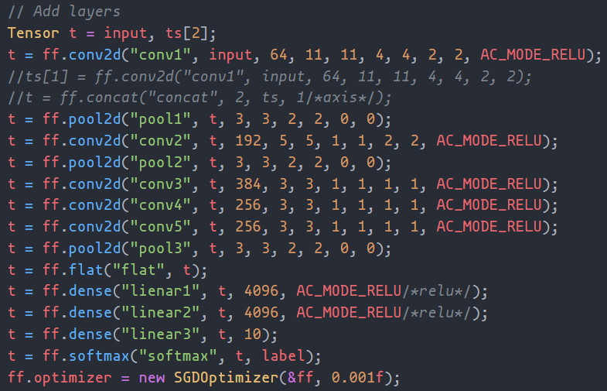
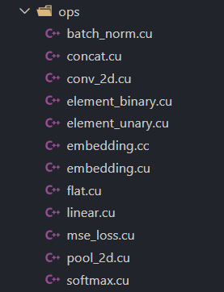
任务图/计算图的实现方式
使用方法与PyTorch等框架类似

Slide 26
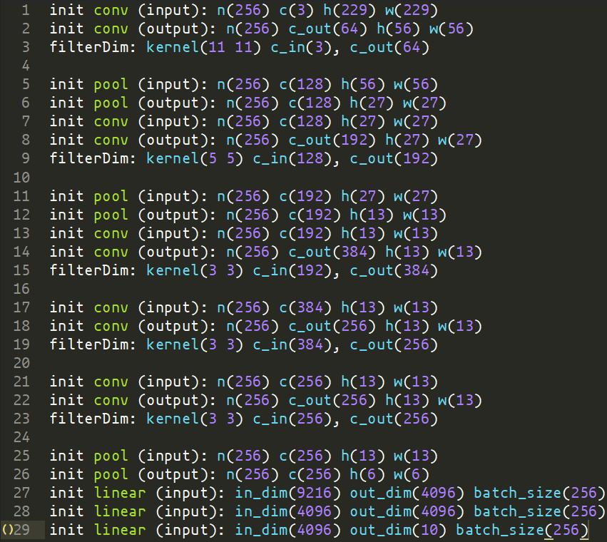
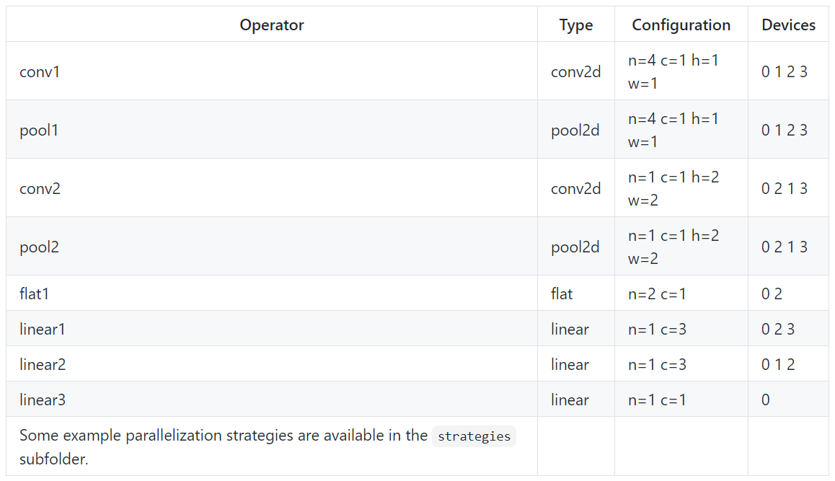
算子图+策略→划分张量
依据并行策略 S 进行划分，S 给出每一个算子的并行配置文件 c ，指导FlexFlow生成子任务（本质上是对张量的划分）

Slide 27
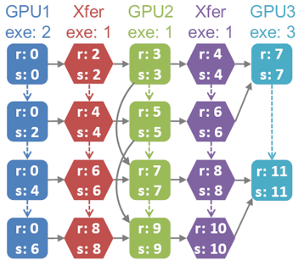
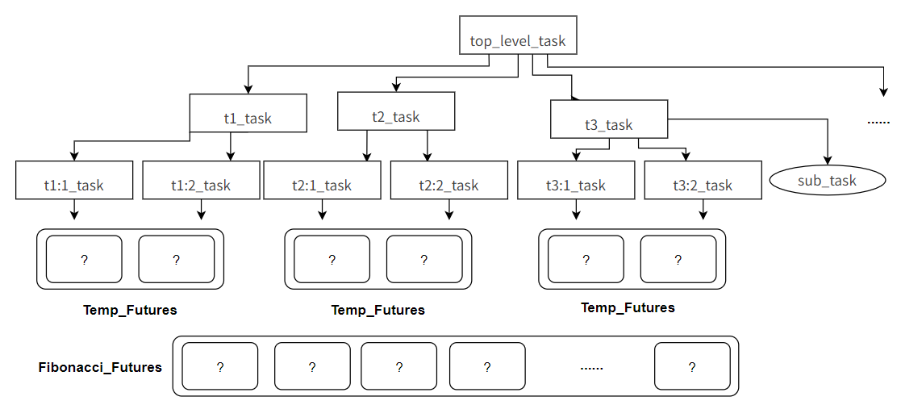
任务调度与依赖分析
Software Out-of-Order Processor^{[1]}
SOOP用于调度具有区域参数的任务，其方式类似于操作系统中的进程调度，受资源或指令约束。
Stage 1: Mapping Dependences
Stage 2: Distribution
Stage 3: Mapping
Stage 4: Execution
Stage 5: Clean-Up & Resource Reclamation
什么是Mapper？（ 映射APP到具体的硬件上去）
[1] Bauer M. et al. Legion: Expressing locality and independence with logical regions. 2012.

Slide 28
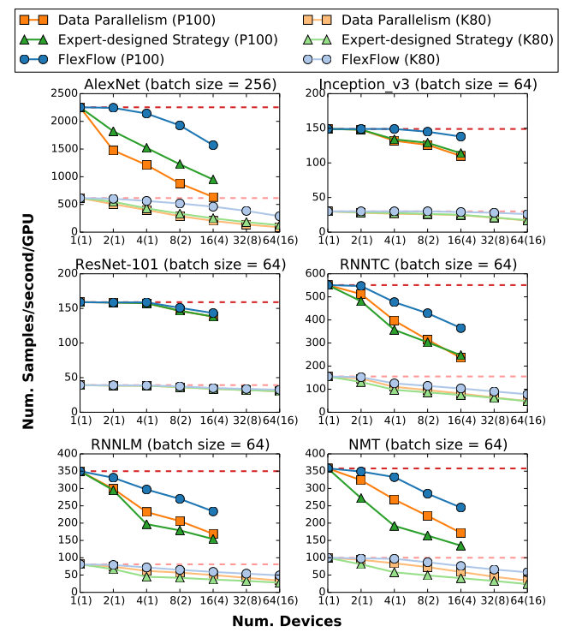
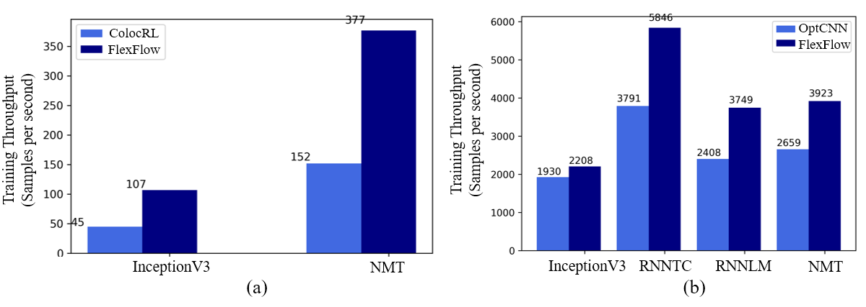
数
据
吞
吐
量
[1] 项目地址：https://github.com/flexflow/FlexFlow

Slide 29
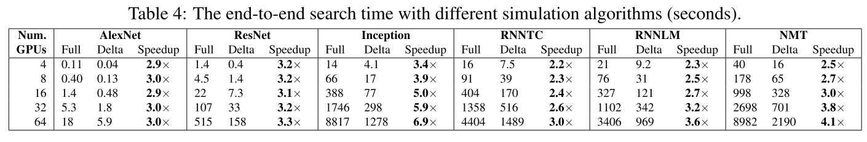
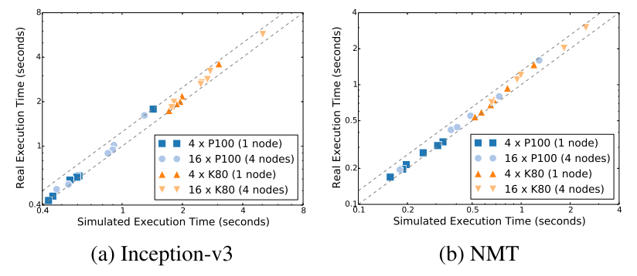
增量模拟算法和完整模拟算法
InceptionV3
NMT

Slide 30
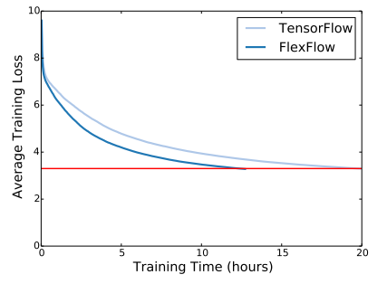
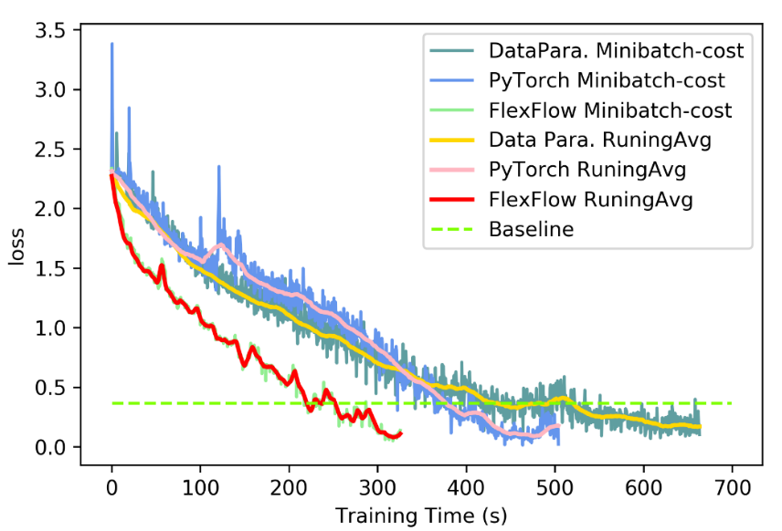
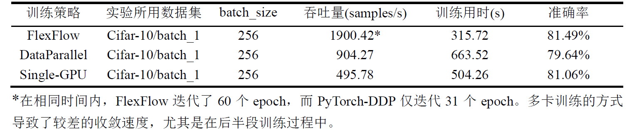
实际训练的样本吞吐量与准确率
InceptionV3
AlexNet

Slide 31
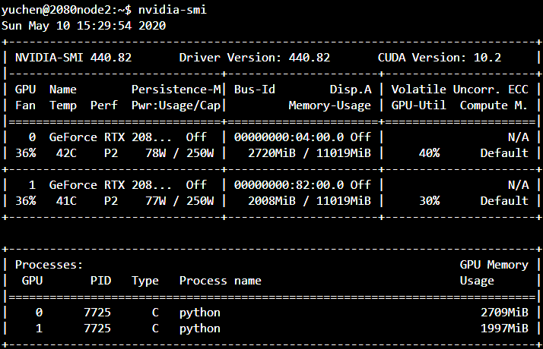
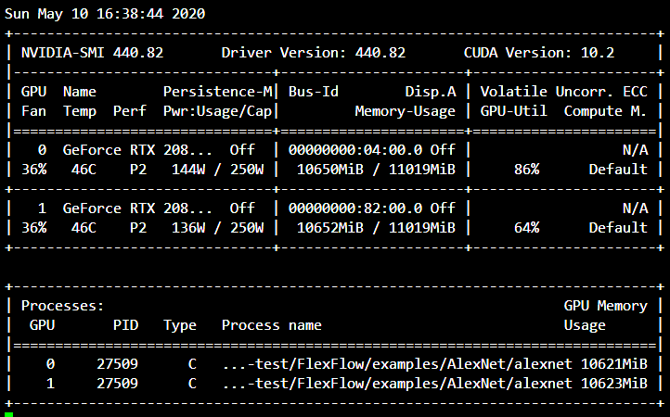
实际训练的显卡利用率
Pytorch 1.3.1
FlexFlow 1.1.1

Slide 32
FlexFlow采用混合并行方式具有更好的性能表现
FlexFlow相对其他框架可以实现更加细粒度并行
基于Legion的分布式运行时具有更好的内存管理
FlexFlow具有相对更好的资源利用率和负载均衡
基 本
结 论
基于FlewFlow的任务图式流水线优化
将FlexFlow的思想用于GNN等领域^{[1]}
框架移植工作，支持FPGA、超算平台
未 来
工 作
[1] Zhihao Jia, et al. Improving the Accuracy, Scalability, and Performance of Graph Neural Networks with Roc. 2020.

Slide 33
谢 谢 大 家
报告人：王宇晨 时间：2020.07.03
bug reports : 6 issues : 3

Slide 34
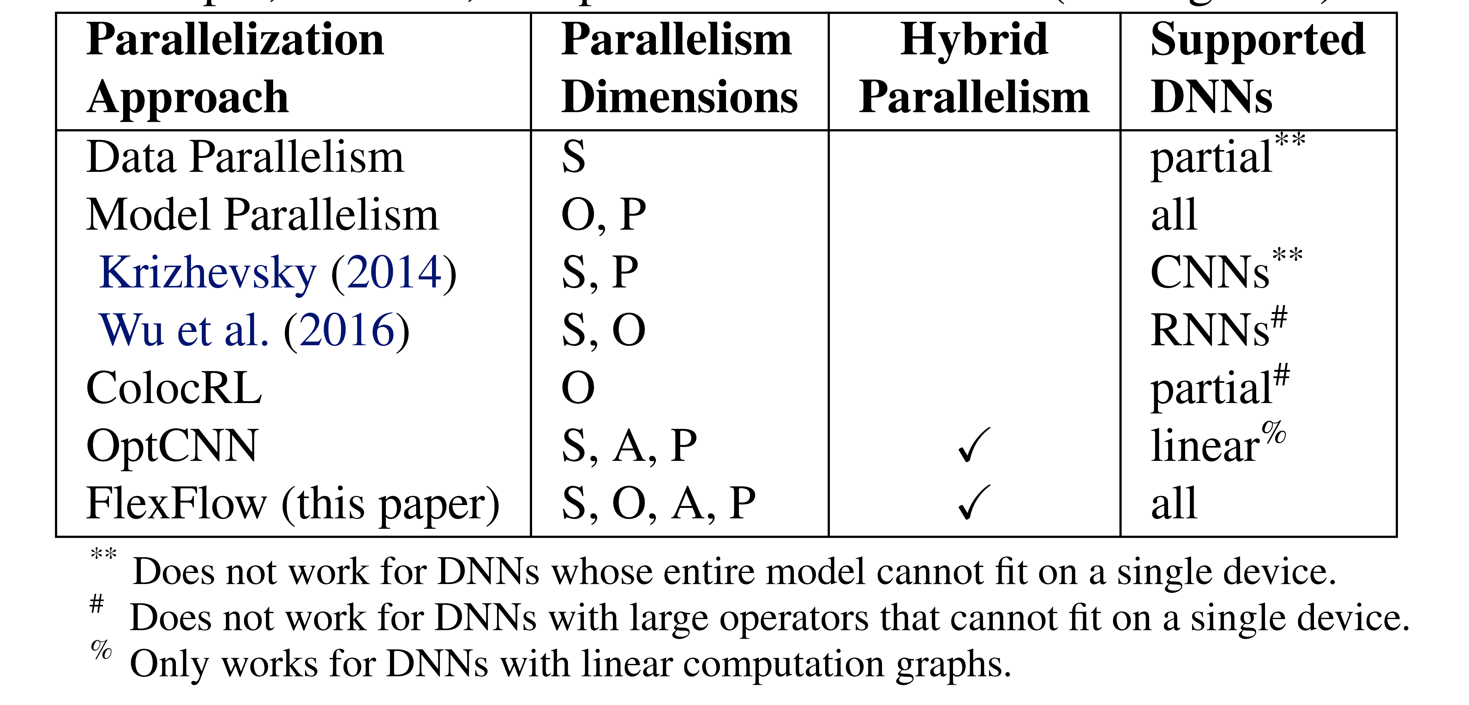
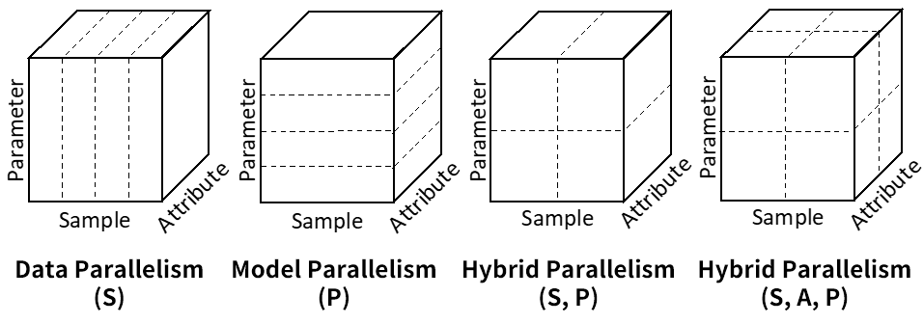
Sample : 样本维度，描述输入的训练样本数据如何划分到各设备中
Operator : 算子维度,描述深度神经网络模型中的算子如何并行化
Attribute : 属性维度,定义了样本中不同属性的划分方式(例如，图像的高度和宽度)
Parameter : 参数维度,描述待训练的模型如何划分到各设备中

Slide 35
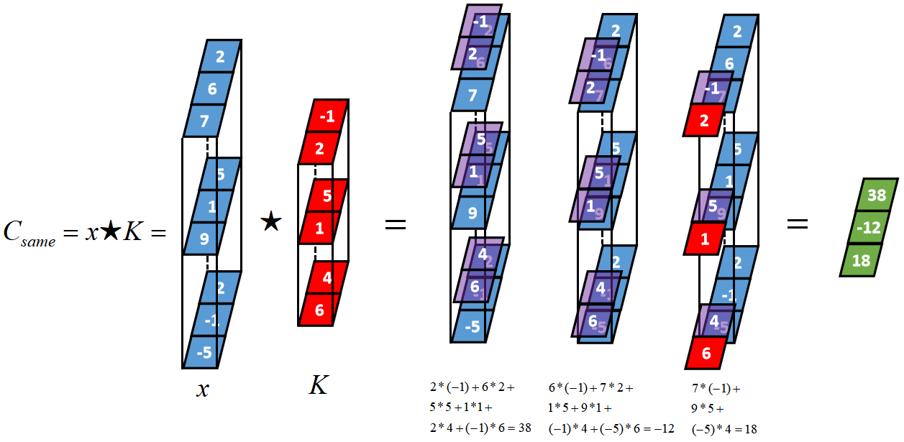
1D卷积

Slide 36
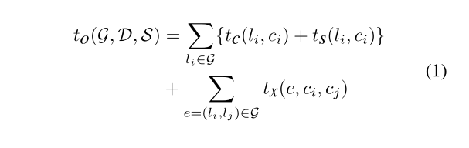
计算时间、通信时间和参数同步时间

Slide 37
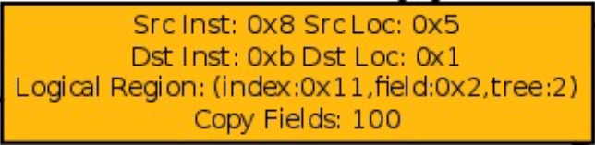
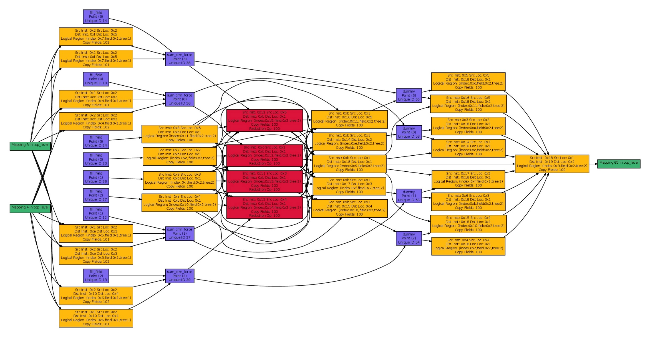
Event Graph

Slide 38


任务图/计算图的例子
以计算斐波那契数列前8项为例
F[n] = F[n-1] + F[n-2]
注册计算任务，分配计算资源
预先分配数据空间（任务空间）
建立数据依赖关系
生成任务图
涉及的对象
Task TaskLauncher
Future TaskArgument
TaskVariantRegistrar

